Slide 1
Методологии TCP и PSP
КС-41
Нурмал Арсалан

Slide 2
Определение
В сочетании с персональным программным процессом (PSP), командный программный процесс (TSP) обеспечивает определенную структуру операционных процессов, которая призвана помочь командам менеджеров и инженеров организовывать проекты и выпускать программные продукты, размер которых варьируется от небольших проектов (KLOC) до очень крупных проектов, содержащих более полумиллиона строк кода. TSP предназначен для повышения уровня качества и производительности проекта по разработке программного обеспечения команды, чтобы помочь им лучше выполнить расходы и запланировать обязательства по разработке программного обеспечения.

Slide 3
Принципы TCP
TSP предназначен для определения условий, характеризующих эффективные команды. Принципы тимбилдинга, используемые в TSP для установления этих условий, таковы:
Члены группы устанавливают общие цели и определенные роли.
Команда разрабатывает согласованную стратегию.
Члены команды определяют общий процесс их работы.
Все члены команды участвуют в составлении плана, и каждый член группы знает свою личную роль в этом плане.

Slide 4
Команда согласовывает план с руководством.
Руководство анализирует и принимает согласованный план.
Члены команды выполняют работу так, как они планировали это сделать.
Члены команды общаются свободно и часто.
Команда формирует сплоченную группу: члены сотрудничают, и все они привержены достижению цели.
Инженеры знают свой статус, получают отклики на свою работу и руководство, которые поддерживают их мотивацию.

Slide 5
Структура TCP
Основные элементы процесса TSP показаны на рисунке ниже Прежде чем участники смогут участвовать в команде TSP, они должны знать, как выполнять дисциплинированную работу. Как показано на этом рисунке, обучение в процессе персонального программного обеспечения (PSP) необходимо для обеспечения инженеров знаниями и навыками использования TSP.

Slide 6
Обучение PSP включает изучение того, как составлять подробные планы, собирать и использовать данные процесса, разрабатывать планы заработанных стоимостей, использовать заработанную стоимость для отслеживания проекта, измерять и контролировать качество продукции, а также определять и использовать операционные процессы.
Инженеры должны быть обучены этим навыкам, прежде чем они смогут участвовать в построении команды TSP или следовать установленному процессу TSP.

Slide 7
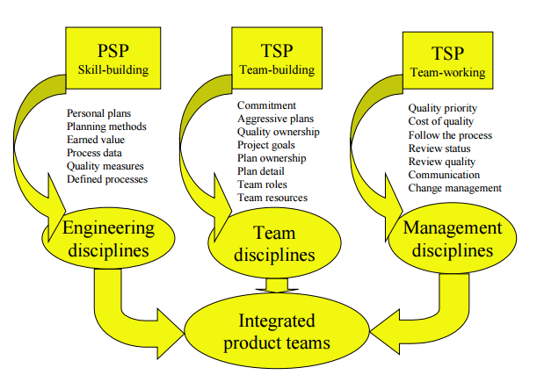

Slide 8
Хотя существует множество способов создания команд, все они требуют, чтобы отдельные лица работали вместе над выполнением некоторых сложных задач. В TSP эта сложная задача создания команды - это четырехдневный процесс планирования, который называется запуском команды. В начале все члены команды разрабатывают стратегию, процесс и план выполнения своего проекта. После завершения запуска команда следует своему определенному процессу, чтобы выполнить эту работу.

Slide 9
Как показано на рисунке ниже, команды TSP периодически обновляются. Поскольку процесс TSP следует итеративной и развивающейся стратегии развития, периодические перезапуска необходимы, чтобы каждый этап или цикл можно было планировать на основе знаний, полученных в предыдущем цикле.

Slide 10
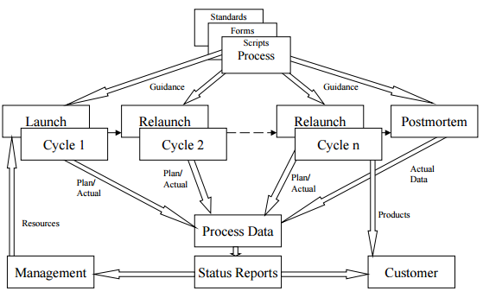

Slide 11
Процесс командной работы TSP
Как только команда TSP будет запущена, основная задача - обеспечить, чтобы все члены команды следовали плану. Это включает в себя следующие основные темы:

Slide 12
Руководство командой
Процессуальная дисциплина
Отслеживание ошибок
Связь
Управленческая отчетность;
Поддержание плана
Оценка завершения проекта
Перебалансировка рабочей нагрузки
Возобновление проекта
Управление качеством TSP

Slide 13
PSP Определение
Индивидуальный процесс разработки (англ. Personal software process, PSP) — процесс разработки ПО, помогающий разработчикам понимать и улучшать собственную производительность. Создан для применения принципов модели зрелости процессов к практике одного разработчика.
Предоставляет разработчикам описания методов планирования и оценки, показывает как измерять собственную продуктивность и соотносить её с существующим планом.

Slide 14
Статистика PSP
Один из основных аспектов PSP — использование накопленной статистики для анализа и улучшения показателей процесса разработки. Сбор статистики включает 4 элемента:

Slide 15
Скрипты.
Оценки. Включают 4 основных элемента:
Размер — оценка размера для части продукта. Например, количество строк кода (LOC — Lines Of Code).
Качество — количество ошибок в продукте.
Усилия — оценка времени, требующегося для завершения задачи, обычно записываемое в минутах.
Планирование — оценка хода проекта, перемещаемая между планируемыми и завершенными пунктами.
Стандарты кодирования. Применение стандартов к процессу может обеспечить точные и постоянные данные.
Формы.

Slide 16
Цели PSP
PSP помогает разработчикам:
Улучшить оценку и планирование навыков.
Управлять качеством проектов.
Снизить количество ошибок в своих разработках.

Slide 17
Спасибо за внимание!

